Slide 1




С высокоуровневыми языками программирования
Взаимодействие поисковой машины ElasticSearch
Музафаров Карим Ринатович

Slide 2
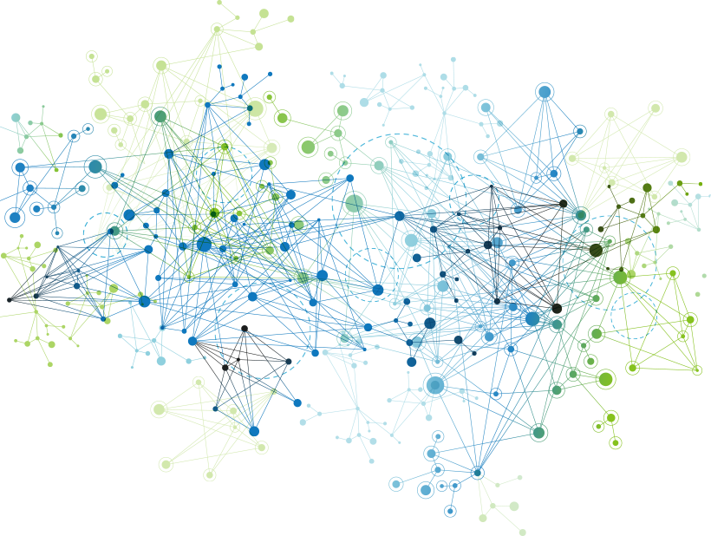
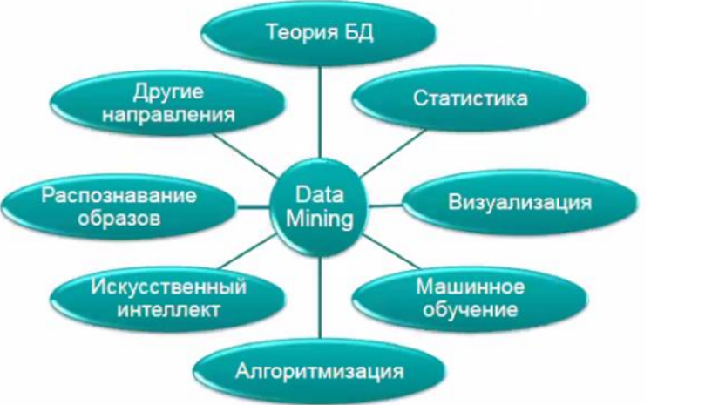

Зачем же нужен ElasticSearch?
Современные требования к интеллектуальной переработке сырых данных;
Данные имеют неограниченный объем;
Данные являются разнородными (количественными, качественными, текстовыми);
Результаты должны быть конкретны и понятны;
Инструменты для обработки сырых данных должны быть просты в использовании;

Slide 3
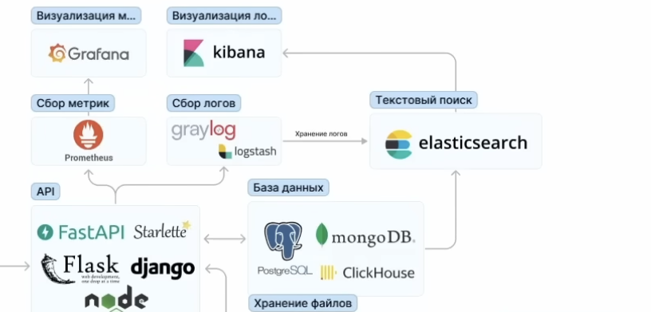

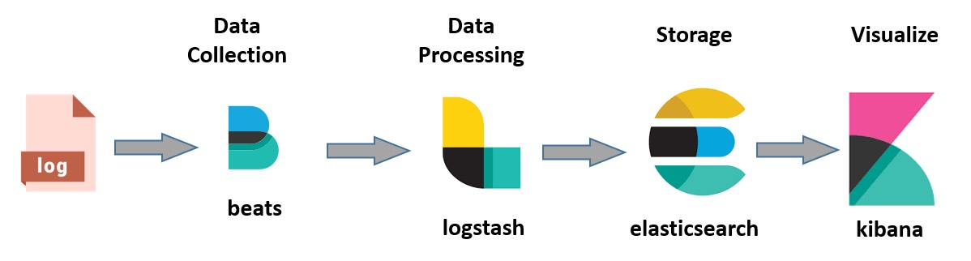
Каким образом применяют ElasticSearch?

Slide 4
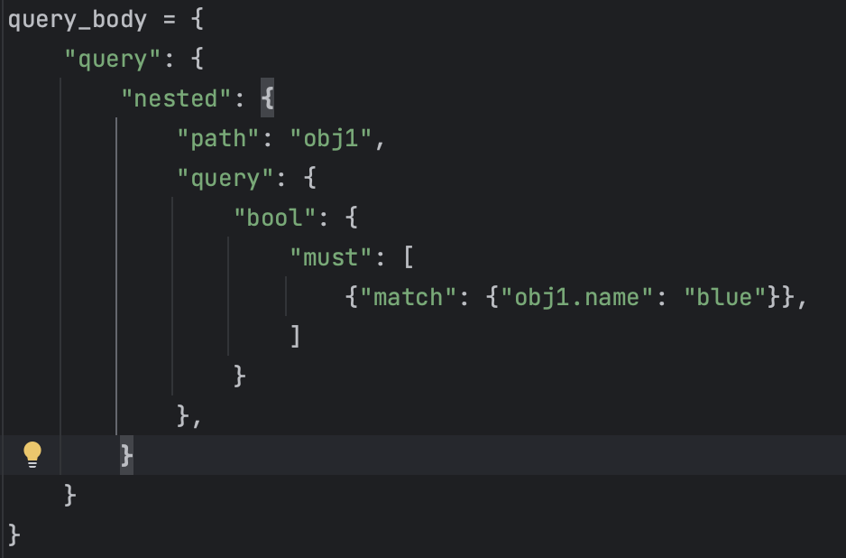
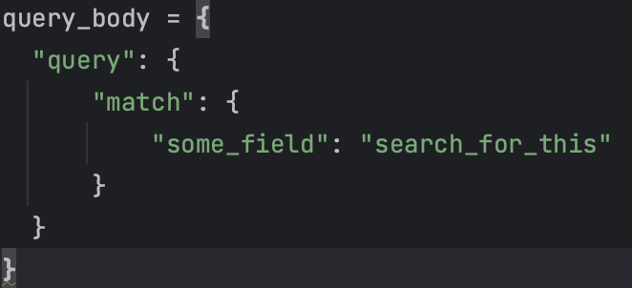

Мое решение для взаимодействия ElasticSearch и Python
Составление запросов сейчас:
То к чему я стремлюсь:

Slide 5
Мое решение для взаимодействия ElasticSearch и Python
Параметр | elasticsearchquerygenerator | python-elasticsearch | Мое решение
Наличие асинхронного подхода | Нет подключения к базе | Да | Да
Наличие реализации подключения через генератор(yield) | Нет подключения к базе | Нет | Да
Составление запросов из объекта классов(ООП) | Да | Нет | Да
Логические операции над запросами | Только объединение | Нет | Да
Наличие унифицированного синтаксиса для наполнения базы | Нет заполнения базы, только поисковые запросы | +- Для синхронного и асинхронного подхода разнятся методы | Да

Slide 6

Спасибо за внимание

